Slide 1
pygame
5. Fejezet dokumentációja: Spriteok

Slide 2
Tartalom
Weboldal
Objektum orientáltság
Mintapy
Github

Slide 3



Felhasznált technológiák

Slide 4
Animációs sorozatok
Időzített események és triggerek
Reszponzív
Felhasznált technológiák

Slide 5
Stíluslapok előfeldolgozása CSS stílusokra
Változók használata stílusértékek egyszerű kezelésére
Beágyazott kódblokkok lehetősége

Slide 6
Szövegkiemelés (syntax highlighting) a weboldalakon és alkalmazásokban

Slide 7
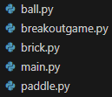
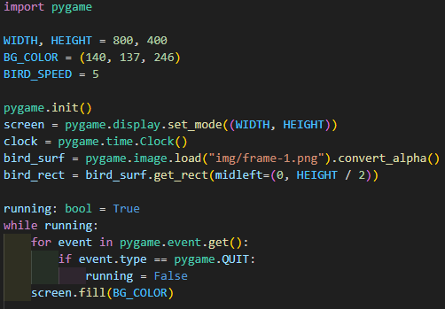
Objektum orientáltság
Rövid
Jól szervezett
Átlátható
Többen egyszerre
Karbantartható
Újrafelhasználható

Slide 8
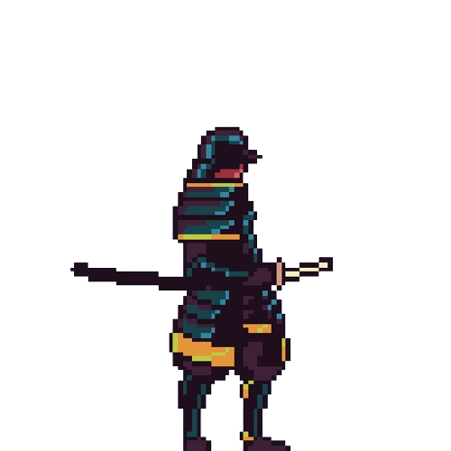
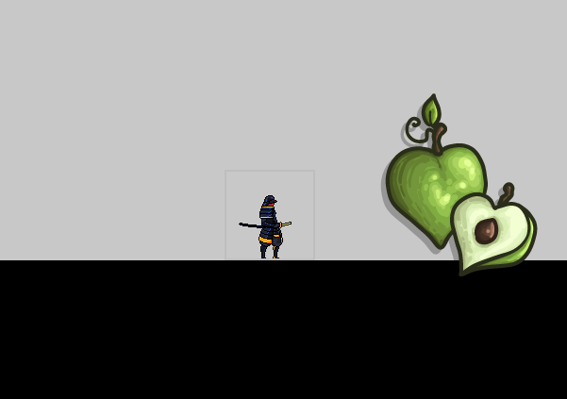
Mintaproject
OOP
Score
Collision
Ugrás
Platform

Slide 9
Köszönjük a figyelmet!
Készítette: Kállai Gábor, Szalai Bence, Bánhidai Mátyás

Slide 10

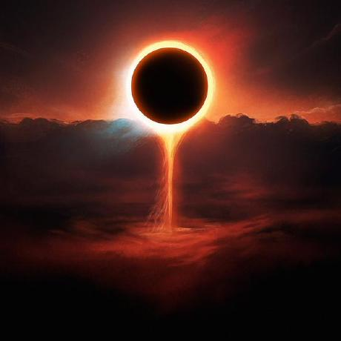


33%
33%
33%

